Slide 1
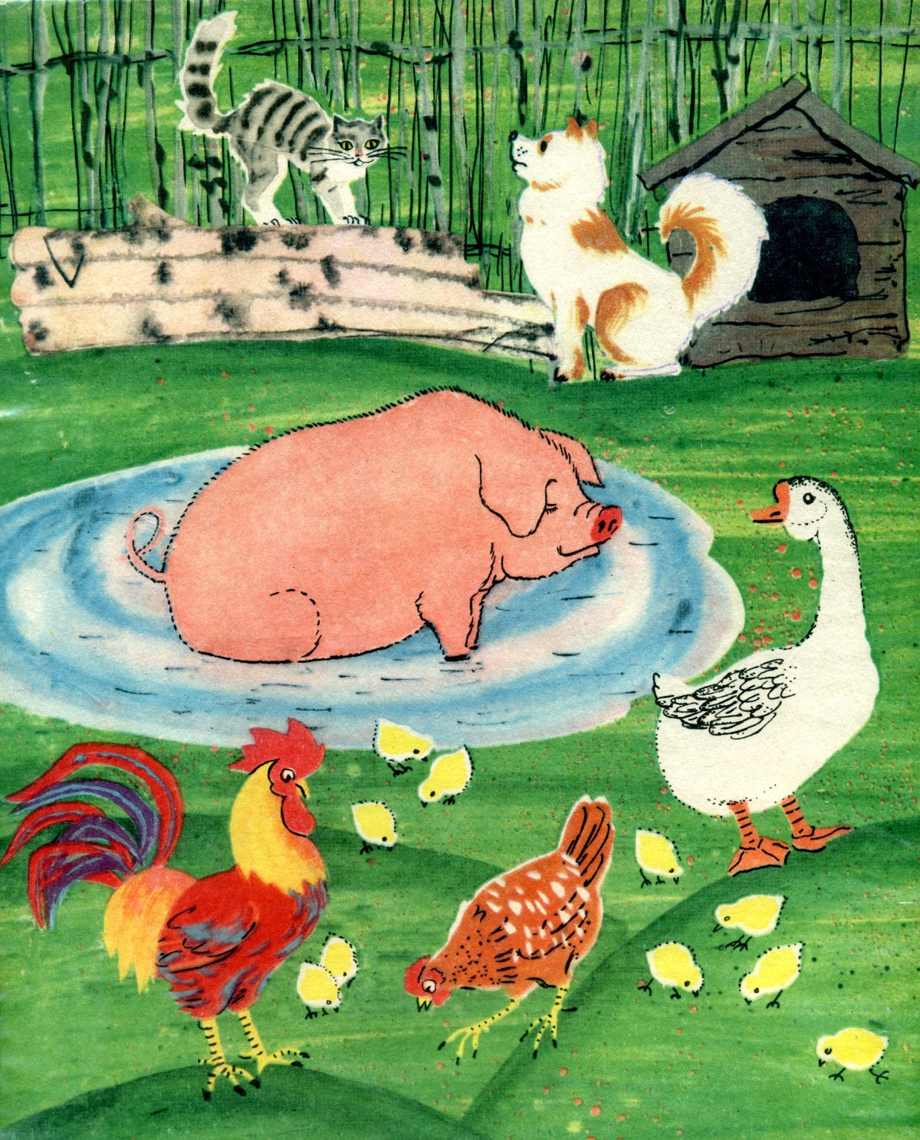
Домашние животные и их детеныши

